Slide 1
EYLEMSEL BAĞIMLILIKLAR
İnternet Bağımlılığı ve Sosyal Medya
04.02.2015

Slide 2
Bağımlılık Nedir?
Bağımlılık bir hastalıktır.
Bağımlılık kişinin bütünlüğe erişememesinden kaynaklanır.
Bağımlı olmak kişinin kendisine inanmayı kestiğinin göstergesidir.
Bağımlı olmak ne bir rolle ilişkilidir ne de bir sosyal sınıfa aittir.
(1/2)

Slide 3
Bağımlılık Nedir?
Bağımlılık içte bir dağılmanın sonucudur.
Bağımlılık, özgürlükten yoksunluğu ve yaşamdan vazgeçişi gizlemek için takılan bir maskedir.
Bağımlılık, kişinin bağımlı olduğu nesne veya davranış üstünde kontrolünü kaybetmesi ve onsuz bir yaşam sürememeye başlamasıdır.
(2/2)

Slide 4
Bağımlılığın Karakteristik Özellikleri
Bağımlılık kroniktir.
Bağımlılık akut bir hastalık değildir.
Ömür boyu devam etme özelliğine sahiptir.
Her kronik hastalık gibi tedavi edilemez, sadece yönetilir.
(1/4)

Slide 5
Bağımlılığın Karakteristik Özellikleri
Bağımlılık primerdir.
Birincil bir hastalıktır.
Başka bir rahatsızlığın sonucu olsa bile sebep ortadan kalktığında sonuç değişmez.
Ayrıca tedavi gerektiren bir hastalıktır.
(2/4)

Slide 6
Bağımlılığın Karakteristik Özellikleri
Bağımlılık ilerler.
Bağımlı olunan nesnenin kullanım miktarı, bağımlılığın ilk dönemine göre daha sonraki dönemlerinde artış gösterir.
İlerleyici rahatsızlıklar zamanla kötüye gitme eğilimindedirler.
Fiziksel zarar zaman içerisinde artar.
(3/4)

Slide 7
Bağımlılığın Karakteristik Özellikleri
Bağımlılık tamamen tedavi edilemez.
Bağımlılık vücutta, özellikle de beyinde kalıcı biyolojik değişikliklere neden olur ve bu yüzden tedavi edilemez, sadece kontrol edilebilir.
İyileşme ömür boyu sürer ve takibi gerekir.
(4/4)

Slide 8
Bağımlılık =
Kimyasal Bağımlılıklar +Eylemsel Bağımlılıklar
Eylemsel Bağımlılıklar ≠ Kimyasal Bağımlılıklar

Slide 9
Eylemsel Bağımlılıklar alışkanlık mı?
Alışkanlık günlük hayatta tekrar eden davranışlardır. Bu tekrar bazen bilinçsiz de olabilir.
Takıntı, davranış yapılmadığında ciddi bir rahatsızlık söz konusu olur.

Slide 10
Eylem Ne Zaman Bağımlılık Olur?
dikkat çekme,
duygu durum değişimi,
tolerans gelişimi,
geri çekilme belirtileri,
çatışma
nüksetme

Slide 11
Belirtiler
Takıntı
Kontrol kaybı
Olumsuz sonuçlar
İnkar

Slide 12
Neden
İyi hissetmek
Daha iyi hissetmek
Uyum sağlamak

Slide 13
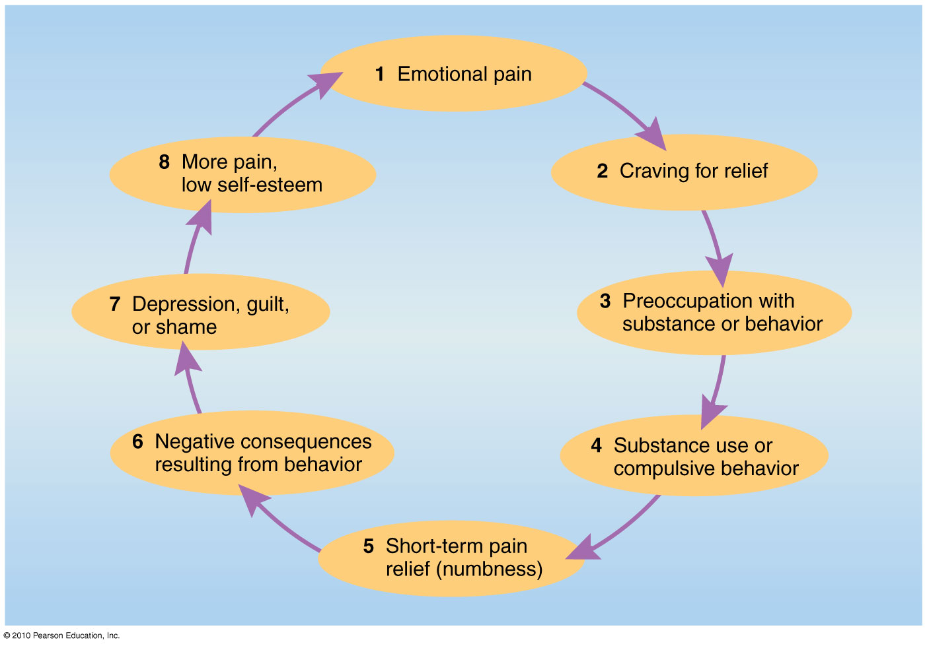
Bağımlılık Döngüsü

Slide 14
Eylemsel Bağımlılıklar
^{Kumar}
^{Alışveriş}
^{Cinsellik}
^{Spor}
^{İş}
^{İnternet /Teknoloji}
Notes:
Multiple addictions: Though addicts tend to have a favorite drug or behavior—one that is most effective at meeting their needs—as many as 60 percent of people in treatment have problems with more than one addiction.

Slide 15
Kumar
Amerika’da 2 milyonun üzerinde bağımlı var
Erkekler bağımlılar kadınlardan daha fazla
Kadınlar daha geç başlıyor, daha çabuk bağımlı oluyor
Lise ve üniversitelerde yaygın
Notes:
The American Psychological Association (APA) recognizes pathological gambling as a mental disorder and lists ten characteristic behaviors, including preoccupation with gambling, unsuccessful efforts to cut back or quit, using gambling to escape problems, and lying to family members to conceal the extent of involvement.

Slide 16
Alışveriş
Alışveriş bağımlılığı dönemsel olabilir, özellikle kış aylarında daha çok olur
Duygusal çökkünlük, depresyon, kaygı, yalnızlık ve öfke zamanlarında olur
Borç alma sık olur. Genelde de aile ve arkadaşlardan borç alınır.
Notes:
Compulsive shopping or spending can be seasonal, such as shopping during the winter months, to alleviate feelings of anxiety and depression. It can also occur when people feel depressed, lonely, or angry.

Slide 17
Spor
Kadınlarda erkeklerden daha sık görülür
Çok yapmaya bağlı yaralar olur
Kişi yapamadığı zaman yapmaya aşerir
Aile ve arkadaşlardan uzaklaşma olur
Notes:
Muscle dysmorphia, sometimes referred to as “bigarexia,” is a pathological preoccupation with being larger and more muscular.

Slide 18
İş
Sağlıklı Çalışma
Insana bir kimlik verir
Güçlü kılar
Kişinin hayatında doyum, başarı ve problemlerle başa çıkma anlamına gelir.
İş Bağımlılığı
Dışarıdan çok bariz farkedilecek kadar çok çalışılır ve bu çalışma sosyal hayatta yakın ilişkilere mani olur
Evlilik ciddi anlamda zarar görür
Sağlık problemleri ortaya çıkar
Rahatlayamaz, tatil yapamaz
Notes:
A work persona is the image that work addicts wish to project to others.

Slide 19
Cinsellik
Erkeklerde kadınlardan daha fazladır
Intihar riski çok yüksektir
Depresyon ve kaygı bozukluğu sık görülür
Notes:
Sexual addictions affect men and women of all ages, whether married, single, or homosexual.

Slide 20
İnternet
Genel Bağımlılık
Özgül Bağımlılık
- Kumar
- Cinsellik
- Borsa/ iş
- Oyun
Sohbet
Alışveriş
Sosyal medya
Bilgi/ haber
Notes:
An estimated 5 to 10 percent of Internet users will likely experience Internet addiction.
Internet addicts have a general disregard for health, are sleep deprived, neglect family and friends, are physically inactive, show euphoria when online, have lower grades in school, and show poor job performance.

Slide 21
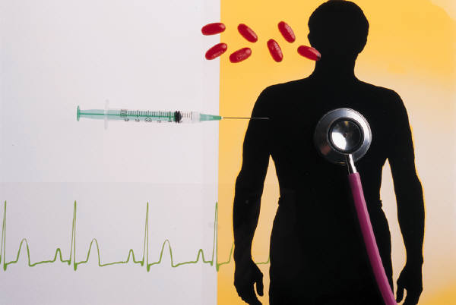
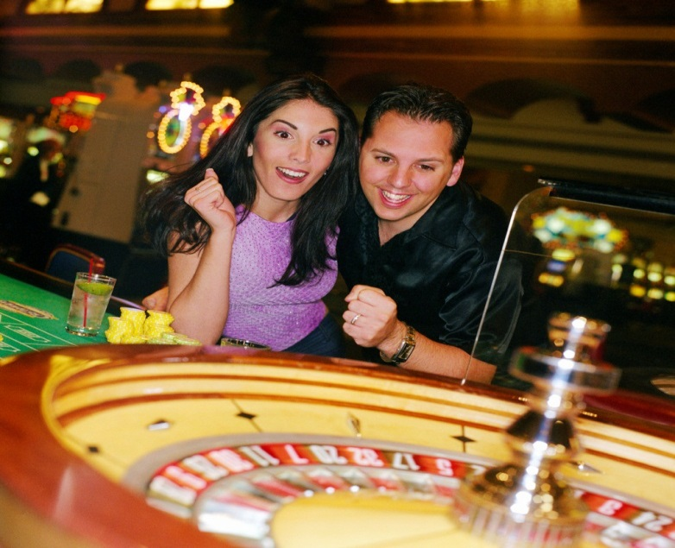
Kimyasal Bağımlılıklar
Eylemsel Bağımlılıklar
Bir madde vücuda alınır ve bu maddeye bağımlı olunur
Bir davranışa bağımlı olunur

Slide 22
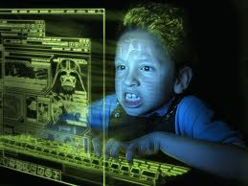
Kimyasal Bağımlılıklar
Eylemsel Bağımlılıklar
Maddenin vücuda girmesi insana kendini kaybettirir
Kazanma ihtimali ve hali insana kaybettirir

Slide 23
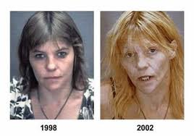
Kimyasal Bağımlılıklar
Eylemsel Bağımlılıklar
Vucütta bağımlılığa bağlı işaretler veya bozulmalar olur
Vücutta bağımlılığa bağlı işaretler bozulmalar olmaz

Slide 24
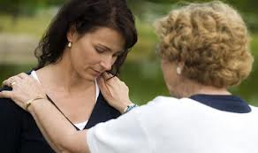
Kimyasal Bağımlılıklar
Eylemsel Bağımlılıklar
Aile ciddi anlamda karşı çıkar ve mani olur
Aile istemeden de olsa destekler

Slide 25
Kimyasal Bağımlılıklar
Eylemsel Bağımlılıklar
Kolay gizlenemez
Kolay gizlenebilir

Slide 26
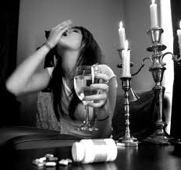
Kimyasal Bağımlılıklar
Eylemsel Bağımlılıklar
Zehirlenme olmaz,iflas, işten atılma,boşanma yaygındır
Zehirlenme olabilir

Slide 27
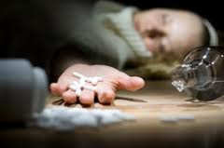
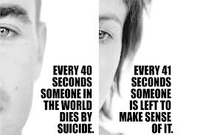
Kimyasal Bağımlılıklar
Eylemsel Bağımlılıklar
Ölüm genelde istenmeden olur
İntihar ve intihar teşebüssü yaygındır

Slide 28
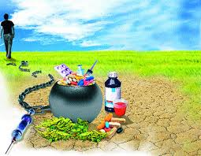
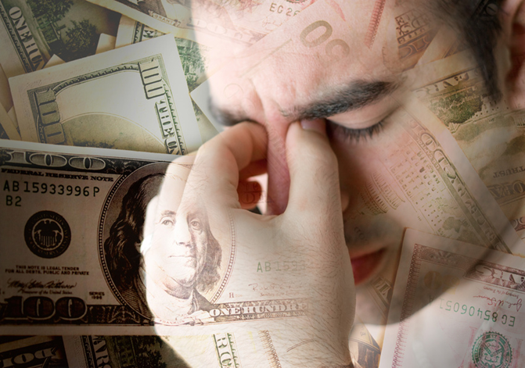
Kimyasal Bağımlılıklar
Eylemsel Bağımlılıklar
Bağımlı, rehabilitasyonun ardından bağımlı olduğu maddeden uzak durabilir
Bağımlı, rehabilite olsa bile bağımlı olduğu davranıştan veya o davranışa götüren davranışlardan uzak duramaz

Slide 29
Kimyasal Bağımlılıklar
Kimyasal bağımlılıklar toplum tarafından bilinmekte ve zararı kabul edilmektedir
Kimyasal bağımlılıklar ve bunlara bağlı sorunlar medyada ve toplum gündeminde sıklıkla yer almaktadır
Kimyasal bağımlılıklar ile ilgili yapılan araştırmalar eylemsel bağımlılıklara göre çok daha uzun bir geçmişe ve sayısa sahiptir.
Kimyasal bağımlılık araştırmaları çok daha fazla devlet ve özel destek bulabilmektedirler.

Slide 30
Eylemsel Bağımlılıklar
Yakın zamana kadar bağımlılık olarak kabul edilmiyorlardı
Toplum açısından bakıldığında eylemsel bağımlılıklar bağımlılıktan ziyade alışkanlık ya da kötü alışkanlık.
Toplum açısından bakıldığında eylemsel bağımlılık için tedavi düşünülmez. Kendi kendine geçer ya da iradesiyle kişi çözebilir
Eylemsel bağımlılıklar üzerine yapılmış araştırma sayısı çok azdır ve maddi destek bulmak zordur.

Slide 31
Teknoloji Bağımlılığı Nedir?
Kontrolsüzce aşırı kullanılma isteğinin önüne geçilemeyen, teknolojik aygıtlar dışında kalan hayatın anlamını yitirdiği, kullanma bırakıldığında bireyde sıkıntı verici duygu durumuna sebep olan, ailevi ve sosyal hayatı bozan bir davranışsal bağımlılık türüdür.
TÜRKİYE BAĞIMLILIKLA MÜCADELE EĞİTİM PROGRAMI (TBM)

Slide 32
Teknoloji Bağımlılığı Alt Grupları
İnternet Bağımlılığı
Problemli Online Kumar
Problemli Online Cinsellik
Problemli Online Alışveriş
Problemli Online Gezinti
Problemli Sosyal Medya Kullanımı
Problemli Ekran Kullanımı
Problemli Dijital Oyun Oynama
Problemli Mobil Cihaz Kullanımı

Slide 33
İnternet Bağımlılığının Farklı İsimleri
İnternet bağımlılığı
Patolojik internet kullanımı
Problemli internet kullanımı
Aşırı internet kullanımı
İnternet istismarı
İnternet bağımlılığı bozukluğu
Siberbağımlılık
TÜRKİYE BAĞIMLILIKLA MÜCADELE EĞİTİM PROGRAMI (TBM)

Slide 34
Problemli İnternet Kullanımı
Problemli Online Gezinti
İnternetin denetimsiz, sınırsız ve amaçsız kullanımına problemli online gezinti denir.
Problemli Online Kumar
Çocuk ve Ergen: Her türlü online kumar ve bahis oyunları problemlidir.
Yetişkin: Gelirine göre ciddi kayıplar olmasına rağmen oynamak için aşırı arzu ve istek duyulması ve bırakmaya çalışılmasına rağmen bırakılamamasıdır.

Slide 35
Problemli İnternet Kullanımı
Problemli Online Cinsellik
Çocuk: Her türlü cinsel içerikli internet kullanımı problemli kullanımdır.
Ergen: 16 yaşından önce her türlü cinsel içerikli internet kullanımı problemli kullanımdır (bilgi amacını aşan, aşırı zihinsel meşguliyet, aşırı zaman harcama ve istismar ile seyreden online cinsel uğraşlar)
Yetişkin: Aşırı zihinsel meşguliyet ve aşırı zaman harcama ile seyreden online cinsel uğraşıdır.

Slide 36
Problemli İnternet Kullanımı
Problemli Online Alışveriş
Çocuk: Denetimsiz her türlü alışveriş problemlidir.
Ergen: Alışverişin kendisiyle aşırı meşguliyet ve ihtiyaç dışı veya fazlası alışveriş problemli kullanımdır.
Yetişkin: Alışverişin kendisiyle aşırı meşguliyet ve ihtiyaç dışı veya fazlası alışveriş problemlidir.

Slide 37
Problemli Ekran Kullanımı
Çocuk-Ergen: 2-6 yaşları arasında günde 1 saatten fazla, 6-12 yaşları arasında günde 1,5 saatten fazla, 12-18 yaşları arasında günde 2,5 saatten fazla kullanım veya çocuğun-ergenin yaşına uygun olmayan içeriğe maruz kalması problemli ekran kullanımıdır.
Yetişkin: Gündelik yaşamını ve sorumluluklarını aksatacak şekilde ekran kullanımı problemli kullanımdır.

Slide 38
Problemli Dijital Oyun Oynama
Çocuk-Ergen: 2-6 yaş arası haftada 7, tek oturumda ise 1,5 saatten fazla kullanım, 6-12 yaş arası haftada 11, tek oturumda ise 2,5 saatten fazla kullanım,12-18 yaş arası günde 2,5 saatten fazla kullanım veya yaşına uygun olmayan içerikte oyun oynama problemli kullanımdır.
Yetişkin: Gündelik yaşamını ve sorumluluklarını aksatacak şekilde kullanım problemli kullanımdır.

Slide 39
Problemli Mobil Cihazlar Kullanımı
Çocuk-Ergen-Yetişkin: Mobil cihazlar için 9, cep telefonları için 13 yaşından sonraki kullanım fiziksel, sosyal, psikolojik ve zihinsel gelişimi olumsuz etkiliyorsa buna problemli mobil kullanımı denir.

Slide 40
Problemli Sosyal Medya Kullanımı
Ergen-Yetişkin: Gerçek hayatının önüne geçecek ve günlük hayatını aksatacak şekilde sosyal medya kullanma, gerçek ihtiyaçlarını sosyal medya üzerinden karşılamaya çalışma ya da gerçek kimliğini sanal kimliğinin arkasında kalacak şekilde sosyal medyayı kullanma veya aşırı zaman harcama problemli kullanımdır.

Slide 41
İnternet Bağımlılığının Önlenmesinde Güdülen Amaç
İnternetin sağlıklı kullanımını temin etmek
Bağımlılığın gelişimini önlemek
Bağımlılığın yarattığı bireysel ve toplumsal sorunları engellemek
Sağlıklı davranışların toplum düzeyinde gelişmesine yardımcı olmak

Slide 42
İnternet Bağımlılığını Önleme Stratejileri
Arzı azaltmak
Talebi azaltmak

Slide 43
İnternet Bağımlılığını Önleme Araçları
Bilgilendirme
Eğitim
Toplumsal mücadele
Çevresel düzenleme

Slide 44
İnternet Bağımlılığını Önlemede Erken Eğitim
Bebeklik dönemi
İlk ve ortaokul dönemi
Lise dönemi

Slide 45
Kullanım
Sorumlu kullanım: Kullanım ile kimseye zarar vermemek ve genel ahlaki kriterlerin sanal alemde de geçerli olduğunu unutmadan kullanma
Güvenli kullanım: Kötü niyetli kulanıcıların kişiye zarar vermesini önleyecek, özel hayatı, mahremiyeti, güvenliği koruyacak şekilde kullanım.

Slide 46
Kullanım
Aktif kullanım: Kullanımı sadece mevcut sanal malzemenin tüketilmesi olarak değerlendirmeyip sanal alemde herkesin yeteneğine ve ilgisine göre bir şeyler üretmeye çalışarak kullanması
İşlevsel kullanım: Sadece oyun ve sohbet değil günlük hayatı kolaylaştıracak site ve uygulamaları bilerek ve öğrenerek kullanma

Slide 47
Kullanım
Faydalı kullanım: Sanal alemdeki gerekli gereksiz her şeyi seçmeden süzmeden kullanmak değil işe yaracak site ve uygulamaları kullanmak
Bilinçli kullanım: Sanal alemdeki doğru bilgi kaynaklarını bilmek, yanlış bilgi ve yanlış bilgi kaynaklarını ayırt edebilmek ve sadece internette yazdı diye bir şeylere inanıp ona göre düşünce ve davranış geliştirmeyecek şekilde kullanma

Slide 48
Kullanım
Çevreci Kullanım: Çevreye zarar vermeyecek şekilde kullanma
Stratejik Kullanım: Arama motorlarında neler çıkıyor
Dürüst Kullanım: Telif haklarına riayet etme

Slide 49
Kullanım
Sağlıklı kullanım: Yanlış duruş veya uzun oturuşlar sebebiyle bedenine zarar vermeyecek şekilde kullanım
Bilgili Kullanım: Temel teknoloji kullanımı bilgisine sahip olma
Sınırlı kullanım: Kullanımda mutlaka günlük süre sınırının olması

Slide 50
Kötüye Kullanım
Fiziksel
Psikolojik
Sosyal
Zihinsel
Manevi

Slide 51
Bağımlılık

Slide 52
Young’a Göre İnternet Bağımlılığı Tanı Kriterleri
İnternet ile ilgili aşırı zihinsel uğraş
İnternete bağlı kalma süresinde artışa ihtiyaç duyma
İnternet kullanımını azaltmaya yönelik başarısız girişimlerde bulunma
İnternet kullanımının azaltılması durumunda yoksunluk belirtileri
(1/2)

Slide 53
Young’a Göre İnternet Bağımlılığı Tanı Kriterleri
Başlangıçta olduğundan daha uzun süre internete bağlı kalma
İnternetin aşırı kullanılması yüzünden ilişkiler, okul ya da işle ilgili sorunlar yaşama
İnternete bağlı kalabilmek için aile üyelerine, terapiste ya da başkalarına yalan söyleme
İnternete bağlı kalınan süre içerisinde duygulanım değişikliğinin olması
(2/2)

Slide 54
Goldberg’e Göre İnternet Bağımlılığı Tanı Kriterleri
Kişinin on iki aylık bir dönem içinde herhangi bir zamanda ortaya çıkan, aşağıdakilerin üçü veya daha fazlasıyla kendini gösteren, klinik olarak belirgin bir bozulmaya ya da sıkıntıya yol açan uygunsuz bir internet kullanımının olması lazımdır.
(1/2)

Slide 55
Goldberg’e Göre İnternet Bağımlılığı Tanı Kriterleri
Tolerans gelişimi
Yoksunluk gelişmesi
Psikomotor ajitasyon, bunaltı, internette neler olduğu hakkında takıntılı düşüncelerden en az iki tanesinin ortaya çıkması
(2/2)

Slide 56
İnternet Bağımlılığı İsimlendirmeleri
Özgül Patolojik İnternet Kullanımı (ÖPİK)
Genel Patolojik İnternet Kullanımı (GPİK)

Slide 57
İnternet Bağımlılığında Ortaya Çıkan Davranışlar
Daha az dışarıya çıkmak
İnternet kullanımı haricinde daha az zaman geçirme
Ev ya da iş ortamında yemek yemeye daha az zaman harcama
İnterneti her defasında daha fazla kullanmayı isteme
Genellikle bilgisayar başında yemek yeme alışkanlığı kazanma
(1/4)

Slide 58
İnternet Bağımlılığında Ortaya Çıkan Davranışlar
İnternetin başında geçirilen zamanı kontrol etmekte güçlük çekme
Sürekli uykusuz ve yorgun görünme
İnternetin başında planladığı süreden daha çok kalma
Çevreyle arasındaki ilişkinin zayıflaması ya da kopması
İnternet başında harcanan uzun zamanı inkâr etme
Bireyin durumundan başkalarının şikâyet eder olması
(2/4)

Slide 59
İnternet Bağımlılığında Ortaya Çıkan Davranışlar
İnterneti kullandığında kendini daha iyi ve mutlu hissetme
Yapılması gereken görev ve sorumluluklar olduğu hâlde internet başından ayrılamama
Aile üyeleri evde yokken bunu bir rahatlama ve kurtuluş görüp internete girme
İnterneti “iyi hissedilen” tek yer olarak görme
(3/4)

Slide 60
İnternet Bağımlılığında Ortaya Çıkan Davranışlar
Çok fazla internet kullanım ücreti ödeme
İnternette geçirilen zamandan ötürü suçluluk hissi duyma
İnternetteki arkadaşlıkları fiziksel arkadaşlıklara tercih etme
İnternette değilken dahi sürekli interneti düşünme
(4/4)

Slide 61
İnternet Bağımlılığının Komorbiditesi
Başka bir psikiyatrik bozukluk % 50
Anksiyete bozukluğu % 10
Psikotik bozukluk % 14
Depresyon veya distimik bozukluk % 25
Duygudurum bozukluğu % 33
Madde kullanımı % 38
(1/3)

Slide 62
İnternet Bağımlılığının Komorbiditesi
Dikkat eksikliği, hiperaktivite bozukluğu, sosyal fobi, hafif depresyon varlığında veya ailede bağımlılığa yatkınlık söz konusu olduğunda riskli internet kullanımı görülebilmektedir.
(2/3)

Slide 63
İnternet Bağımlılığının Komorbiditesi
İnternet bağımlılarının;
Borderline Kişilik Bozukluğu
Narsistik Kişilik Bozukluğu
Antisosyal Kişilik Bozukluğu
Dürtü Kontrol Bozukluğu
Madde Bağımlılığı
kriterlerini de karşıladıkları tespit edilmiştir.
(3/3)

Slide 64
İnternet Bağımlılığının Sebepleri (Biyolojik)
Bağımlıların % 50’sinde başka psikiyatrik bozuklukların olması
Bağımlıların depresyon puanlarının yüksek olması
Belirgin olarak serotonin taşıyıcı genin kısa allelini bulundurmaları
Serotonin ve dopaminin yetersiz sayıda olması
Ailede bağımlılığa yatkınlık

Slide 65
İnternet Bağımlılığının Sebepleri (Psikolojik)
Klasik ve operant koşullanmanın etkili olabileceği
Bağımlılığın bir savunma mekanizması olarak kullanılması
Benlik ve kişilik özellikleri
İnsan ilişkilerindeki yetersizlik
Aile ilişkileri
Modelleme
Başka bir bağımlılığın var olması

Slide 66
İnternet Bağımlılığının Sebepleri (Sosyokültürel)
Elde edilebilirlik
Kabul edilebilirlik
Sosyoekonomik düzey
Akran etkisi
Kültürel tutumlar ve kitle iletişim araçları
Aile
Yasalar ve kanuni düzenlemeler

Slide 67
İnternet Bağımlılığının Klinik Görünümü
İnternet bağımlılarında ortalama kullanım süresi 8-40 saat aralığında olabilir. İnternet bağımlılığında kullanım süresi arttıkça…
Uyku döngüsü bozulur ve uyku sorunları ortaya çıkar.
Uyanık kalabilmek için uyarıcı madde tüketimi gözlenebilir.
İnternet kullanımının azaltılması veya kesilmesi durumda huzursuzluk ve anksiyete meydana gelir.
(1/2)

Slide 68
İnternet Bağımlılığının Klinik Görünümü
İnternet bağımlılarında ortalama kullanım süresi 8-40 saat aralığında olabilir. İnternet bağımlılığında kullanım süresi arttıkça…
İş, okul gibi sorumluluk alanlarında bozulmalar gerçekleşir.
Sosyal izolasyon gerçekleşir.
(2/2)

Slide 69
Teknoloji Bağımlılığında Riskli Gruplar
Çocuklar ve ergenler
Ailesinde başka bir bağımlılık türü görülenler
Fiziksel veya ruhsal problem yaşayanlar
Aile içi sorunların var olduğu kişiler

Slide 70
İnternet Bağımlılığının Yol Açtığı Fiziksel Sorunlar
Karpal tünel sendromu (median sinir sıkışması)
Kuru gözler
Baş ağrıları
Sırt ağrıları
Yeme sorunları
Uyku sorunları
Kişisel temizlikte eksiklikler
İçe dönüklük (çekinme-kaçınma hâli)

Slide 71
İnternet Bağımlılığının Yol Açtığı Sorunlar (Çocuk ve Gençlerde)
Düşünce süreçlerinde bozulma
Kişiler arası duyarlılıklarda azalma
Genel sağlık düzeyinde düşüş
Obsesif, depresif, kaygılı, düşmanca, hostil, fobik, paranoid düşüncelerde artma
Sosyal gelişimde önemli ölçüde gerileme
(1/2)

Slide 72
İnternet Bağımlılığının Yol Açtığı Sorunlar (Çocuk ve Gençlerde)
Öz güvende düşüş
Sosyal kaygı düzeyinde ve saldırganlık davranışlarında yükselme
Giderek yalnızlaşma ve yüz yüze ilişki kurmakta güçlük yaşama
Zihinsel fonksiyonlarda bozulmalar
Beyindeki temporal dopaminerjik aktivitede artış, bağıl olarak hiperaktivite bozukluğu kriterlerinin oluşması
(2/2)

Slide 73
İnternet Bağımlılığının Tedavisi (Young’ın Modeline göre)
İnternet kullanım saatlerini düzenleme
Dış durdurucular kullanma
İnternet kullanımıyla ilgili hedefler belirleme
Çok kullanılan belli işlevlerden uzak durma
Hatırlatıcı kartlar kullanma
Kişisel defter oluşturma
Destek gruplarına kayma
Aile terapisi uygulama

Slide 74
İnternet Bağımlılığının Tedavisi (Davis’in Modeline göre)
Bilgisayarın yerini değiştirme
Kullanıcının başka kişilerle ortak ortamlarda internete bağlanmasını sağlama
İnternete bağlanma zamanlarını değiştirme
İnternet defteri oluşturma
Kişisel kullanıma son verme
Kişinin arkadaşlarından ve yakınlarından internet ile ilgili problemleri olduğunu saklamamasını sağlama
(1/2)

Slide 75
İnternet Bağımlılığının Tedavisi (Davis’in Modeline göre)
Kişinin spor aktivitelerine katılmasını sağlama
İnternet kullanımına ara/tatil verme
Otomatik düşünceleri ele alma
Gevşeme egzersizleri uygulama
İnternete bağlanma sırasında hissedilenleri not etme
Yeni sosyal beceriler kazandırma
(2/2)

Slide 76
İnternet Bağımlılığının Tedavisi (Bilişsel Davranışçı Terapi Yaklaşımına Göre)
Her birey için uygun tek bir tedavi yöntemi yoktur.
Tedavinin hazır ulaşılabilir olması lazımdır.
Etkili tedavi sadece bağımlı kullanımıyla değil, bireyin farklı ihtiyaçları ile de ilgilenmelidir.
Bireyin tedavi planı devamlı olarak değerlendirilmeli ve ihtiyaç hâlinde kişinin değişen ihtiyaçlarını karşılamak için değiştirilmelidir.
Tedavinin etkililiği için yeterli bir zaman dilimi içerisinde tedaviye devam etmek şarttır.
(1/4)

Slide 77
İnternet Bağımlılığının Tedavisi (Bilişsel Davranışçı Terapi Yaklaşımına Göre)
Bireysel ya da grup danışmanlığı ve diğer davranışsal tedaviler bağımlılığın etkili tedavisinin kaçınılmaz ögeleridir.
İlaç tedavisi özellikle danışmanlık ve davranışsal terapi ile birleştirildiği zaman tedavisinin önemli bir parçası hâline gelir.
Bağımlı ya da kullanıcı bireylerin eşlik eden başka psikopatoloji varsa tedavi sürecine her iki problem de entegre edilmelidir.
(2/4)

Slide 78
İnternet Bağımlılığının Tedavisi (Yaşam Stili Eğitim Programı)
Rooij, Zinn, Schoenmakers ve Mheen tarafından 2012’de geliştirilmiştir.
Bilişsel davranışçı terapi ve motivasyonel görüşme yaklaşımları temel alınarak oluşturulmuştur.
10 oturumdan oluşur.
Her bir oturum 45 dakika sürer.

Slide 79
İnternet Bağımlılığının Tedavisi (Yaşam Stili Eğitim Programı)
Oturumlar
Birinci Oturum
Grup üyeleri ile tanışma, ikinci oturum için ödevin verilmesi, problemli davranışın avantajları ve dezavantajlarının yazılacağı bir günlük tutulması.
İkinci Oturum
Ödeve dayalı olarak terapi amaçlarının belirlenmesi, danışanın bir sonraki oturuma katılımının desteklenmesi.
(1/4)

Slide 80
İnternet Bağımlılığının Tedavisi (Yaşam Stili Eğitim Programı)
Oturumlar
Üçüncü Oturum
Davranışın fonksiyonel analizi, fonksiyonel analizin tamamlanması ve günlük tutulmasına devam edilecek ödevin verilmesi.
Dördüncü Oturum
Problemli davranışla başa çıkmak için bilişsel davranışçı tekniklerin eğitimi ve tartışılması, bu tekniklerin uygulandığı yaşantıların takibini içeren ev ödevi.
(2/4)

Slide 81
İnternet Bağımlılığının Tedavisi (Yaşam Stili Eğitim Programı)
Oturumlar
Beşinci Oturum
Reddetme becerilerini rol oynama ve tartışma, bu becerilerin uygulanmasını içeren ev ödevi.
Altıncı Oturum
Acil eylem planı hazırlama ve kötüye gitmeyle baş etme, acil eylem planını tamamlamayı içeren ev ödevi.
(3/4)

Slide 82
İnternet Bağımlılığının Tedavisi (Yaşam Stili Eğitim Programı)
Oturumlar
Yedinci Oturum
Tedavi amaçlarının değerlendirilmesi.
Sekiz, Dokuz ve Onuncu Oturum
Grup baskısıyla başa çıkma, serbest zaman yönetimi, sosyal ağ, sosyal beceriler, gevşeme becerileri, depresif duygu durumu ve öfkeyle başa çıkma, problem çözme becerilerinin geliştirilmesi.
(4/4)

Slide 83
İnternet Bağımlılığının Tedavisi (Pozitif Bağımlılık)
Pozitif bağımlılık kavramı ilk kez William Glasser tarafından ortaya atıldı.
Pozitif bağımlılık, bireyin hiç kimseye ihtiyaç duymadan kendi kendine gerçekleştirebileceği bir çalışmadır.
Pozitif bağımlılık bir bağımlılık türüdür.
Kişi bu bağımlılığın türünü kendisi seçer, kendi kendine geliştirir, bağımlılığın oluşması için bir disipline girer, yaptığı şeye inanır ve bu davranışı düzenli bir temele oturtur.
(1/2)

Slide 84
İnternet Bağımlılığının Tedavisi (Pozitif Bağımlılık)
Davranış tekrarlandıkça pekişir ve kesilmesi durumunda yoksunluk belirtileri ortaya çıkar.
Pozitif bağımlılık diğer negatif bağımlılıkların (alkol, madde, kumar, yeme) tersine bireyi daha güçlü kılar.
Genellikle bireylerde yüzme, tırmanma, bisiklete binme, şarkı söyleme, dans etme ve koşma gibi davranışlara karşı pozitif bağımlılık gelişmektedir.
(2/2)

Slide 85
İnternet Bağımlılığının Tedavisi (Pozitif Bağımlılığın Kriterleri)
Bireyin yararına olmalı
Günde en az yarım saat düzenli yapılmalı ve konu üzerinde gelişim gösterilmeli
Yapılan işe inanılmalı
Bırakılmaya çalışıldığında yoksunluk sendromu yaşanmalı

Slide 86
SOSYAL MEDYA ve HAYATIMIZA (YAN) ETKİLERİ

Slide 87
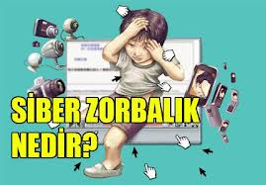
Siber zorbalık, bir kişi veya kişilerin psikolojik bütünlüğüne zarar vermek amacı ile biri veya bir grup tarafından yapılan, bilgi ve iletişim teknolojileri kullanılarak düşmanca ve zarar verici davranışlar demektir.

Slide 88
Siber zorbalığın geleneksel zorbalıktan farkı
Güç dengesizliği
İzleyici kitlesi.
Travmanın tekrarı.
Zorbanın kimliği.

Slide 89
Siber Zorbalığın Literatürde Yer Alan Nedenleri
Başkalarının üzerinde kontrol kurmayı amaçlama
Saldırganca davranmaktan haz alma
Saygınlık kazanma çabası
Gerçek hayatta gösterilemeyen saldırganlığın sanal ortamda gösterilebilmesi
İntikam alma
Yakalanma riskinin düşük olması
Arkadaş ortamı
Empati kurma düzeyindeki düşüklük

Slide 90
Empati ve siber zorbalık arasındaki ilişki
Empatinin bilişsel ve duygusal yakınlığı içeren bir yeterlik olduğu düşünülürse, internet ve teknoloji aracılığı ile kurulan ilişkinin bilişsel ve duygusal yeterliliği uzaklık nedeni ile ketlediği söylenebilir.
Siber zorbanın yaratmış olduğu mağduriyeti görmemesi yapmış olduğu eylemin sorumluluğunu almamasına ve empati kuramamasına neden olmaktadır.

Slide 91
Peki bu tehdidin sonucu neler olabilir!!!

Slide 92
Bilinen ilk siber zorbalık vakası
Yıl 2003, kurban 13 yaşındaki Ryan Halligan.
Ryan yaşına göre küçük ve öğrenme yetersizliği olan bir çocuktu.
Yaz tatilinde zamanını değerlendirmek için çevrim içi internet kullanım süresi artmış.
Ryan' ın okul arkadaşları onu çevrim içi kullandığı mesajlaşma programından rahatsız etmeye başlamışlar ve okul açıldığında bu rahatsız ediliş devam etmiş.

Slide 93
Okullar açıldıktan sonra bir kız arkadaşının onu ezik olarak aşağılamasının üzerine, Ryan 'senin gibi kızlar yüzünden kendimi öldürmek istiyorum' demiş.
Eve geldiğinde kendini evinin banyosuna asarak eylemini gerçekleştirmiş.
Ryan'nın ölümünün arkasından mesaj günlüklerini ailesi okumuş.
Ailesi Ryan'nın okul içerisinde ve dışarısında fiziksel ve psikolojik zorbalığa maruz kaldığını biliyormuş ama yaptıkları Ryan'nın hayatını sonlandırmasına engel olamamış.

Slide 94
Amanda Todd’un ölümü
Amanda Todd, öldüğünde 15 yaşındaydı.
Öğrenme güçlüğü varmış.
Bir pedofili hastası ile internette tanışmış ve aşık olmuş.
Webcam ile konuşmaları cinsel içerikli görüşmeye dönmüş.

Slide 95
Amanda bu durumdan rahatsız olunca bu kişi ile görüşmeyi reddetmiş.
Daha sonra görüştüğü kişi Amanda’nın fotograflarını ailesine göndermiş ve facebook sayfası açıp fotoğrafları oraya yayınlamış.
İnternet üzerinden fotoğrafları gören arkadaşları onu porno yıldızı olarak anmaya başladımış.
Bu olaylardan sonra Amanda’ da depresyon ve anksiyete belirtileri ortaya çıktımış ve kendini iyi hissetmek için uyuşturucu kullanmaya başlamış.

Slide 96
Bu durumdan kurtulmak için okul değiştirmiş.
Buna rağmen internette tanıştığı kişi fotoğrafları yeni okul arkadaşlarına göndermiş.
Bunun üzerine çamaşır suyu içerek intihar etmeye kalkışmış fakat başarılı olamamış.
Bu kez başarısız intihar girişiminden dolayı internette alay konusu olmuş.
Daha fazla baskıya dayanamamış ve ikinci kez intihar girişiminde bulunarak ölmüş.

Slide 97
Siber zorbalıktan korunma yolları
Çocuklara düşen görevler :
temel güvenlik becerilerini öğrenmek
siber zorbalık nedir, ne değildir, neler yapılabilir konusunda eğitim almak
sağlıklı internet kullanımı öğrenmek

Slide 99
Bilişim suçlarının cezası
Türk ceza kanununda 10 madde bilişim suçlarına ayrılmıştır.
Birinin MSN, Facebook, Twitter veya elektronik posta hesabının şifresini çalmanın ya da gerçek kişilerin bilgilerini izinsiz kullanarak sahte profiller oluşturmanın 1 yıla kadar hapis cezası vardır.
İnternet sitesini hack´leyerek çalışmaz hale getirmenin 1 yıldan 5 yıla kadar hapis cezası istenebilir.
Sahteciliğin ve bu yolla yapılan suçların ise 4 yıldan 8 yıla kadar hapis cezası var.
.

Slide 100
Siber mağduriyet durumunda yapılması gerekenler.
İlk yapması gereken Cumhuriyet Savcılığı´na durumu bildirmektir.
155 Polis İmdat hattına ihbarda bulunulabilinir veya 155@iem.gov.tr adlı e-mail adresine mesaj gönderilebilinir.
Her il veya bölgedeki Bilişim Suçları ve Sistemleri Şube Müdürlüğü´nün telefonunu aranarak şikayet edilebilir
İnternet üzerinden karşılaşılan, internetten intihara yönlendirme, çocukların cinsel istismarı, uyuşturucu madde kullanılmasını kolaylaştırma, müstehcenlik, hakaret, taciz gibi suçlar için ise doğrudan Telekomünikasyon İletişim Başkanlığına ihbarda bulunmak gerekmektedir.

Slide 101
AMAN
DİKKAT

Slide 102
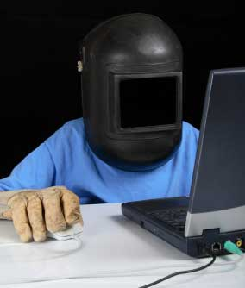
İNTERNETİ VE SOSYAL MEDYAYI GÜVENLİ KULLANMA

Slide 103
NEDEN ÖNEMLİ?

Slide 104
Katiliyle ‘Chat’ yaparken tanıştı;
A.K, internette tanıştığı ve bir süre chatleştikten sonra yüz yüze görüştüğü katil zanlısı S.S. tarafından evinde bıçaklanarak öldürülmüştür.Hırsızlıktan sabıkası bulunan S.S, A.K. ile İnternetten sohbet ettiğini, zaman zaman da yüz yüze görüştüklerini belirtmiş ve suçlamaları kabul etmemiştir. Ancak, polisin evde bulduğu ve S.S.’ye ait olduğu tespit edilen parmak izleri ve saç kılları, suçu işlediğini ortaya çıkarmıştır.
Sabah, 26.02.2006

Slide 105
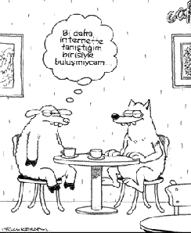
KİMSE BİZİ HASTA ETMESİN İÇİN…
Son anda ailesi kurtardı;
Yabancı dil ağırlıklı eğitim veren özel bir kolejin 12 yaşındaki başarılı öğrencisine, ebeveyni derslerinde yardımcı olması için bilgisayar ve İnternet erişimi satın alır. Bir süre sonra kızlarındaki aşırı uykusuzluk, derslerine çalışmama ve hırçın davranışlar ebeveynin dikkatini çeker. Devam eden süreçte ebeveyn, kızının geceleri ev halkı yattıktan sonra sabahlara kadar İnternette tanıştığı kendisinden 28 yaş büyük birisiyle müstehcen içerikli İnternet sohbeti (Chat) yaptığını tespit eder. Yine bu öğrencinin , gizlice sohbet ettiği kişiyi görmek için de yaşadığı şehre iki defa gittiği tespit edilmiştir. Hızlı bir şekilde önlem alan ebeveyn, kızını bu tehlikeden son anda kurtarmayı başarabilmiştir. Ancak, yaşanan bu olaylar adı geçen kız çocuğunun psikolojisini bozmuş ve derslerindeki başarısını da olumsuz etkilemiştir.

Slide 106
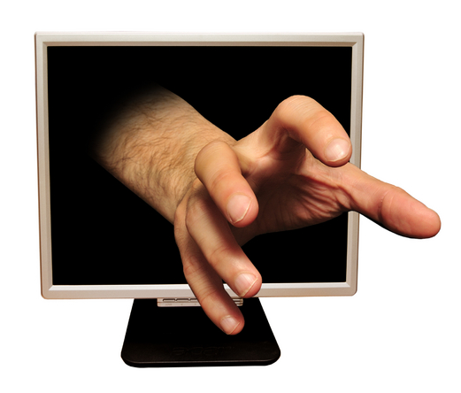
KİMSENİN BİZİ KANDIRMAMASI İÇİN:
İnternet üzerinden yapılan dolandırıcılık suçlarına bir yenisi daha eklendi.
Akşam gazetesinden Deniz ÇİÇEK’in haberi:
Üç büyük bankanın internet sitelerinin bire bir kopyasını hazırlayan dolandırıcılar, işlem yapmak için internete giren çok sayıda müşteriyi tuzağa düşürüp şifre, pin kodu ve hesap numarası gibi ‘kişiye özel’ bilgilere ulaştılar.
Bankanın internet sitesinde işlem yaptığını zanneden müşterilerin şifrelerini ve gizli bilgilerini ele geçiren kimliği meçhul kişiler, bu bilgilerle çok sayıda banka hesabını boşalttılar.

Slide 107
NE YAPMALI?

Slide 108
KAPI KİLİTLİ YA MODEM?

Slide 109
HER ŞEYİ PAYLAŞIRIM,ŞİFREMİ ASLA!

Slide 110
KOLAY YEM OLMAM, ŞİFREMİ ÇÖZEMEZSİN…

Slide 111
İNTERNETTE KİME NE SÖYLÜYORUM, KİMİNLE NE KONUŞUYORUM?

Slide 112
HERKES HER ŞEY’İMİ BİLMESİN…

Slide 113
SALDIRI ÇOK KORUMA ŞART...

Slide 114
Kopya demek, bela demek...

Slide 115
SANAL GERÇEK OLMASIN…

Slide 116
BENDEN SANA NE?

Slide 117
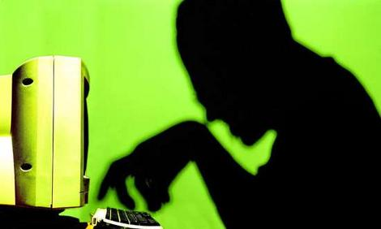
-TANIŞIYOR MUYUZ?
- HİÇ SANMIYORUM!

Slide 118
GAZA NİYE GELMEDİN?

Slide 119
BAZI ŞEYLER GERİ DÖNÜŞÜMSÜZ…

Slide 120
YANLIŞ HER YERDE YANLIŞTIR

Slide 121
SAKLA AMA NEREYE KADAR?

Slide 122
RAHATSIZSAN SÖYLE!
http://ihbarweb.org.tr

Slide 123
TEKNİK DESTEK

Slide 124
TARAYICIM NASIL?

Slide 125
SOHBET PROGRAMLARINA DİKKAT!

Slide 126
BİR E-MAİL HAYATIMI DEĞİŞTİRMESİN

Slide 127
ÇOK MERAK EDİYORSAM?
http://www.virustotal.com

Slide 128
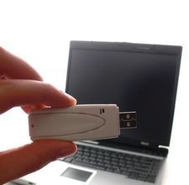
USB’LERE DİKKAT!!!
KONTROLSÜZ ASLA!!!

Slide 129
GÜNCELLEME ŞART…

Slide 130
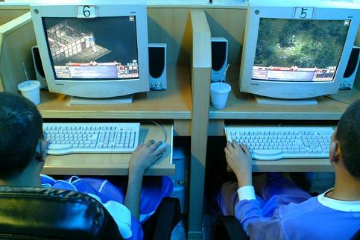
HER YERDE HERŞEY OLMAZ... İNTERNET KAFELERE DİKKAT!

Slide 131
HESABI KAPATTIM MI?

Slide 132
ÖNEMLİYSE YEDEKLE…

Slide 133
HER MEVSİM ŞİFRE DEĞİŞTİR

Slide 134
ŞÜPHEYLE YAŞANMAZ…

Slide 135
EĞİTİM ŞART!!!

Slide 136
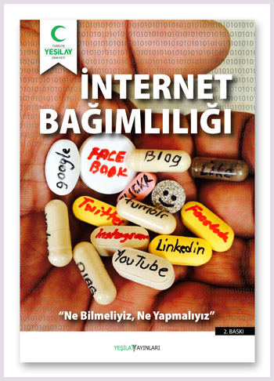
DAHA DETAYLI BİLGİ İÇİN…

